Slide 1
Обучающее устройство «Манипулятор»
Выполнил: ученик 7 А класса
МБОУ Школы «Кадет» №95
г.о. Самара
Вишневский Е.С
Руководитель проекта:
Ларин С.А.
Самара 2024

Slide 2

Создать манипулятор

Slide 3

Задачи
1. Научиться работать с платой
линейки Arduino и платой
расширения
2. Запрограммировать своё
изделие.

Slide 4
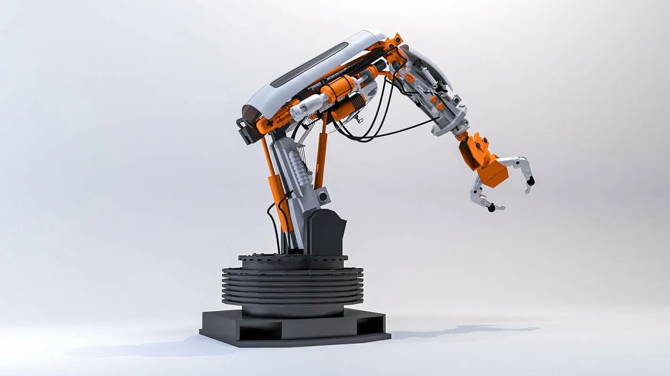
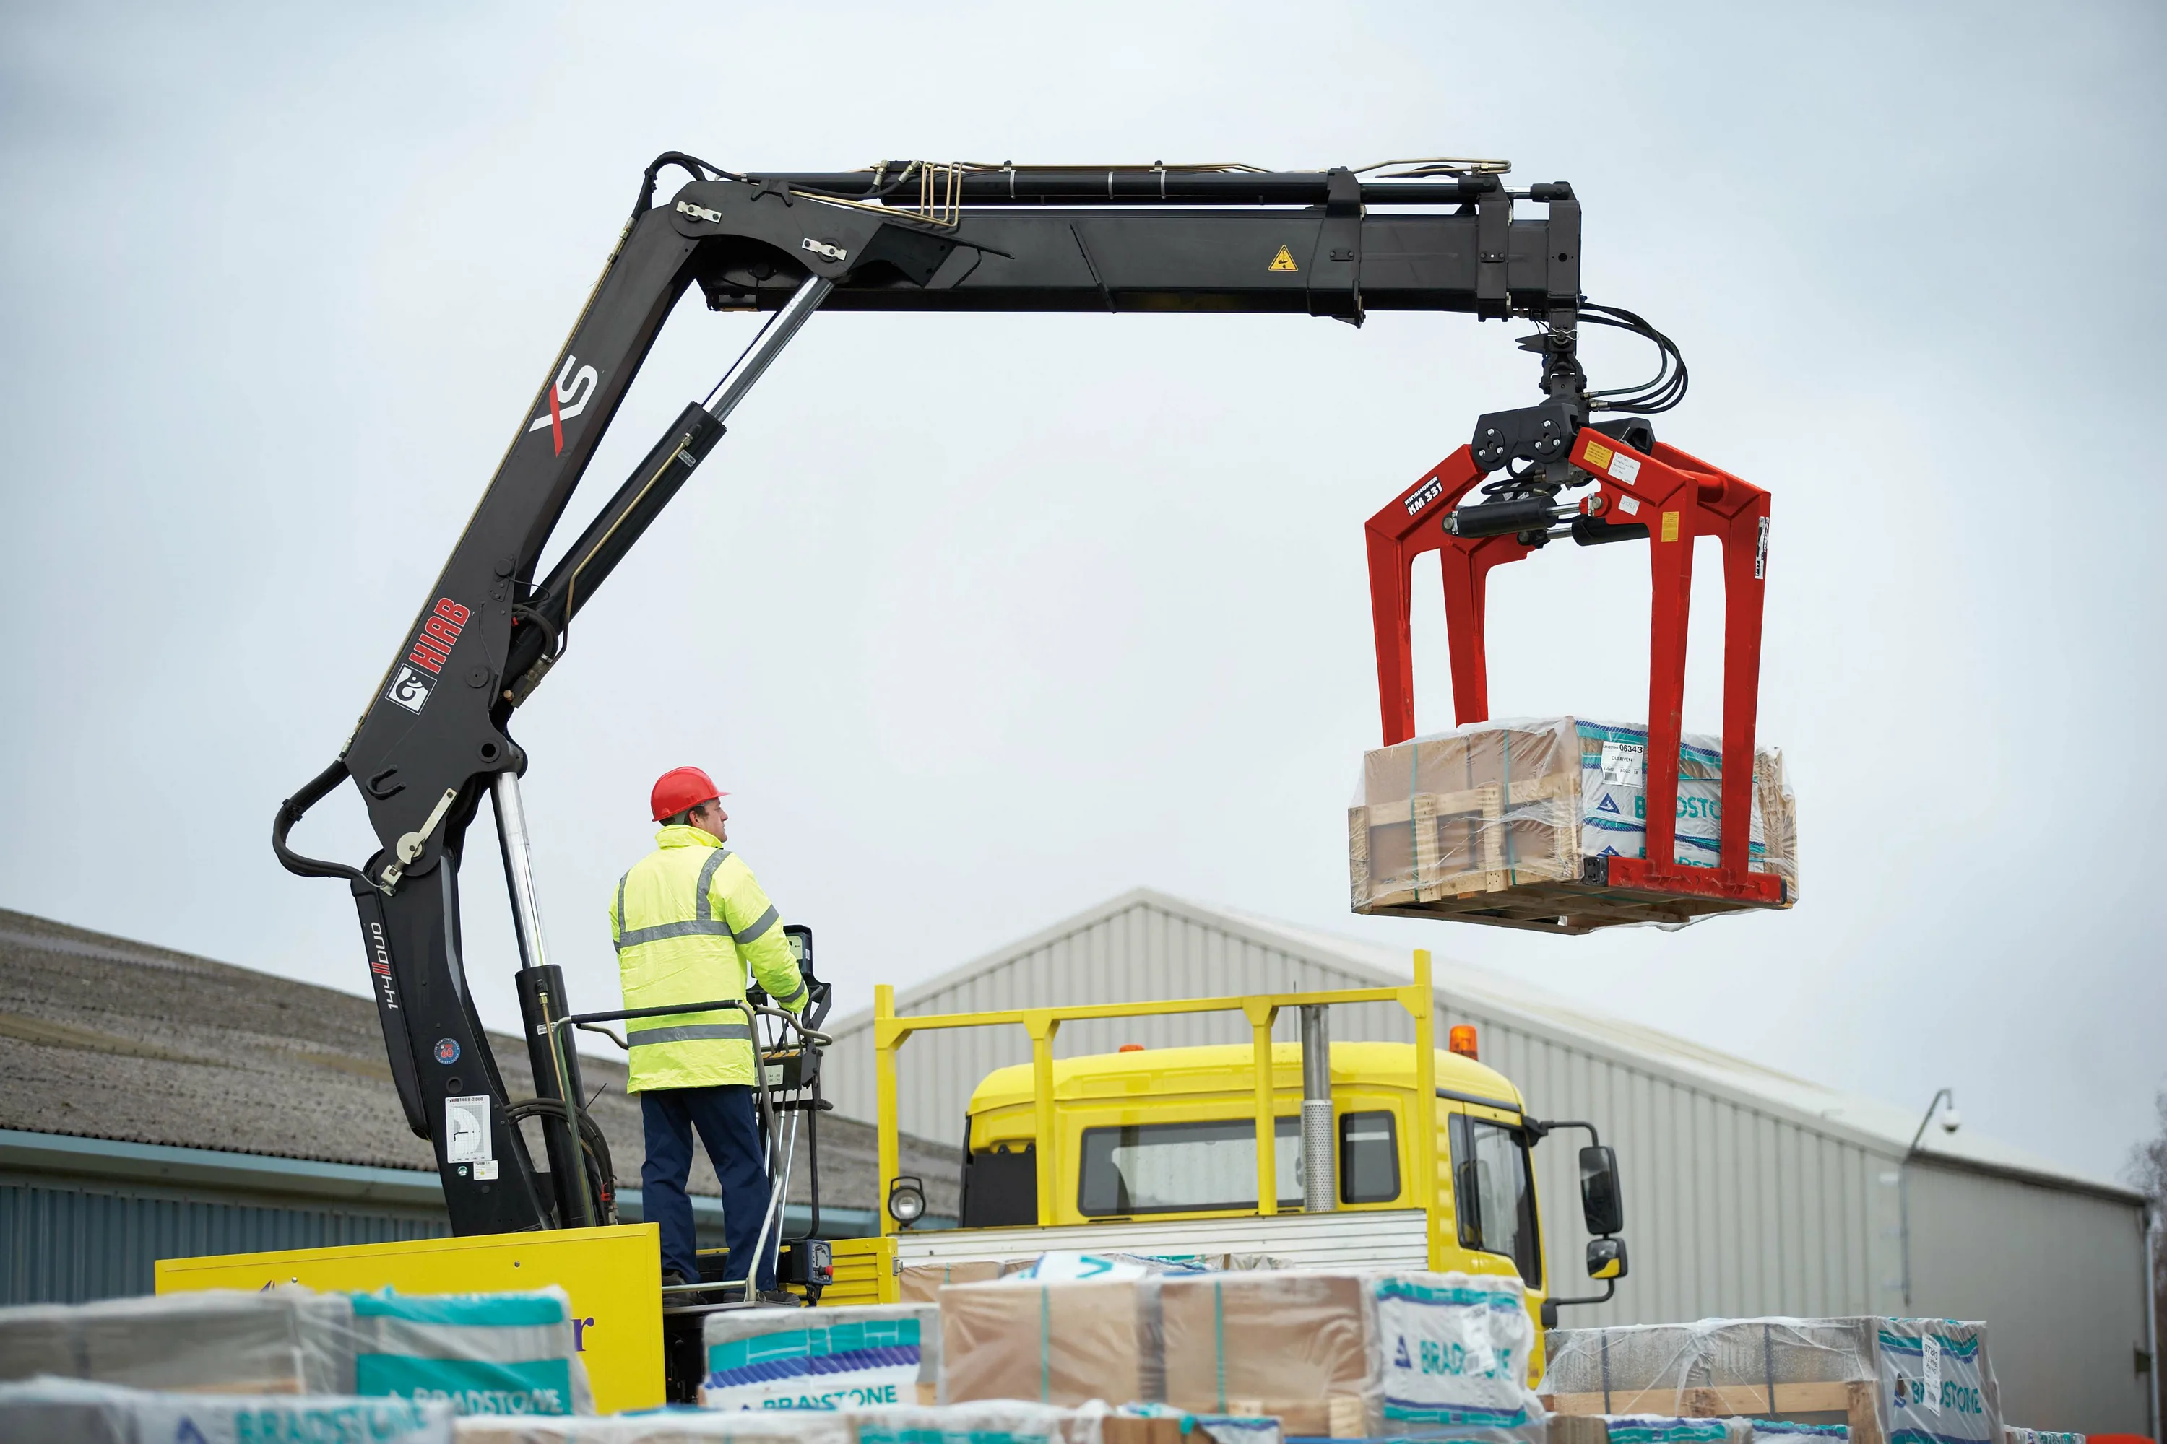
Исследование и анализ
Манипулятор — механизм для управления пространственным положением орудий, объектов труда и конструкционных узлов и элементов.

Slide 5
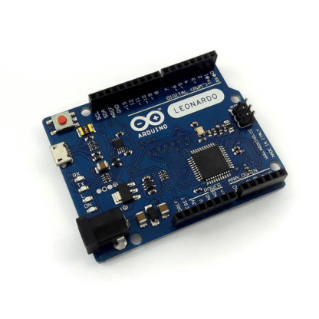
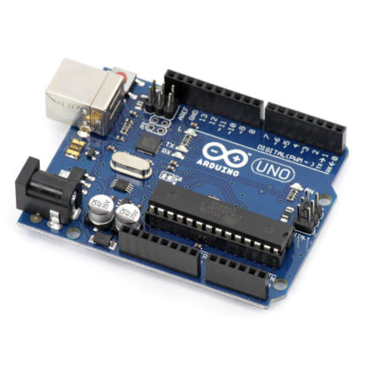
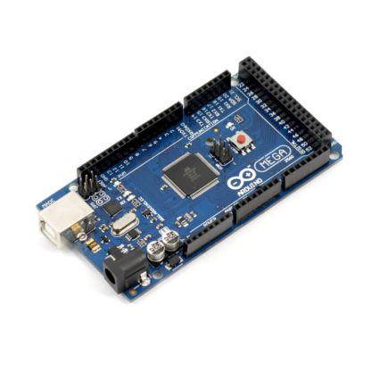
Исследование и анализ
Arduino LEONARDO
Arduino Uno
Arduino Mega

Slide 6
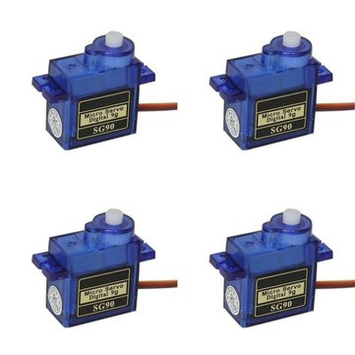
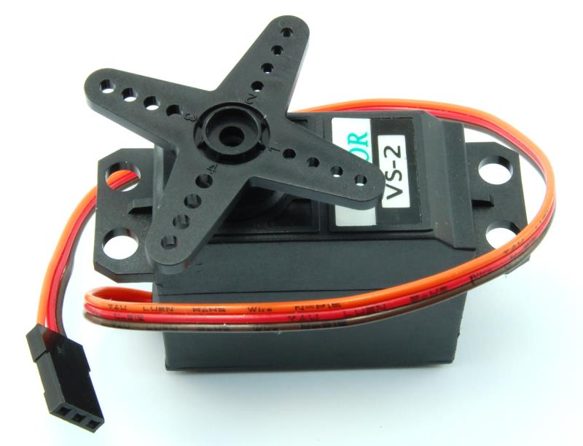
Сервомотор

Slide 7
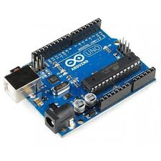
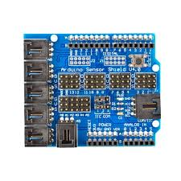
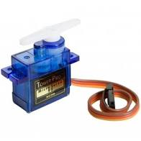
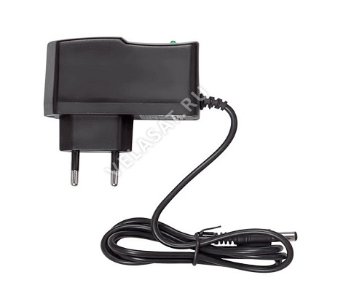
Фото компонентов
Arduino Uno
Sensor Shield V 5.0
Сервопривод и механизм
Блок питания

Slide 8

Экономическое обоснование
Вид изделия | Цена, руб.
Ультразвуковой датчик HC-SR04+ | 180 руб.
Сервопривод и механизм | 1900 руб.
Arduino Uno | 1500 руб.
Sensor Shield V 4.0 | 370 руб.
Блок питания | 320 руб.
Мячики | 80 руб.
Трубы, проволока и основа | -
ИТОГО | 4420 руб.

Slide 9
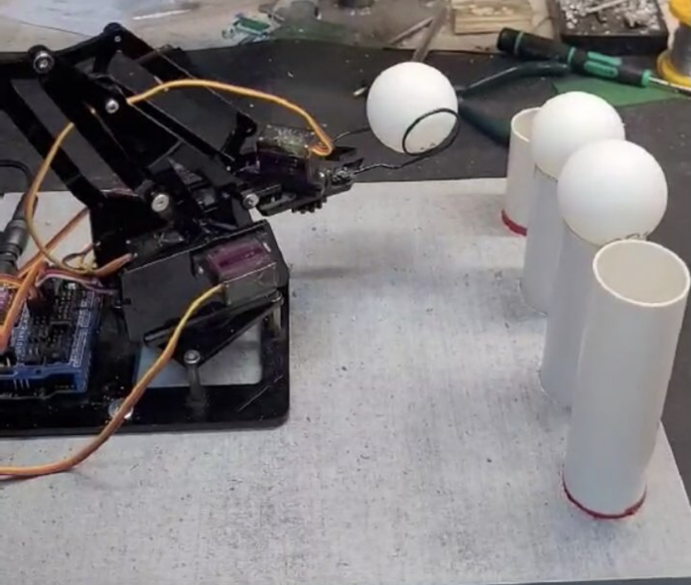
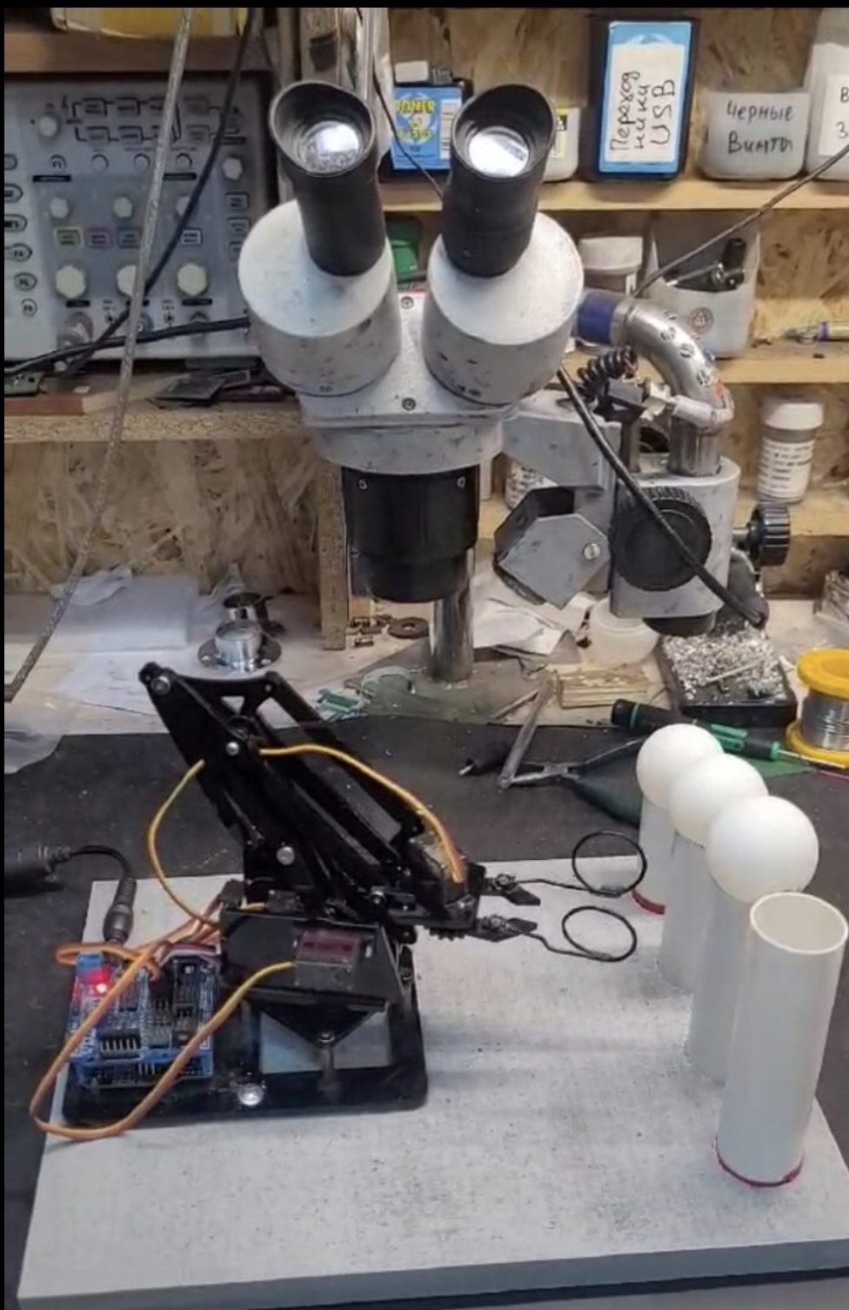

Slide 10


